Slide 1
V А група
N (нітроген), P (фосфор),
As (арсен), Sb (стибій),
Bi (бісмут)

Slide 2
Електронні формули атомів
₇N: 1s²2s²2р³;
₁₅P: 1s²2s²2р⁶3s²3р³;
₃₃As: 1s²2s²2р⁶3s²3р⁶3d¹⁰4s²4р³;
₅₁Sb: 1s²2s²2р⁶3s²3р⁶3d¹⁰4s²4р⁶4d¹⁰5s²5р³;
₈₃Bi:1s²2s²2р⁶3s²3р⁶3d¹⁰4s²4р⁶4d¹⁰4f¹⁴5s²
5р⁶5d¹⁰6s²6р³

Slide 3
Загальна характеристика елементів
Характеристика | N | P | As | Sb | Bi
r (ковал), нм | 0,075 | 0,106 | 0,119 | 0,138 | 0,146
I₁, кДж/моль | 1402,33 | 1011,81 | 944,46 | 830,58 | 702,95
Е_{е}_, кДж/моль | (~20,3) | 72,026 | 78,54 | 100,92 | 91,28
t пл.°С | -210 | 44,15 (білий) | 817 (під тиском) | 630,63 | 271,40
T кип.°С | -195,79 | 280,5 (білий) | 603 (субл.) | 1587 | 1564
Ступені окислення | ‒3, ‑2, ‑1, +1, +2, +3, +4, +5 | ‑3, +1, +3, +5 | −3, +3, +5 | −3, +3, +5 | −3, +3, +5

Slide 4
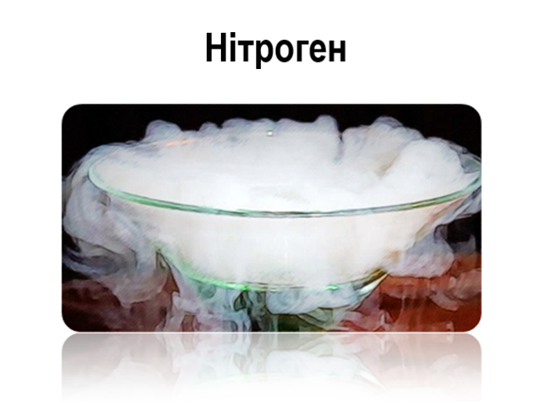

Slide 5
Нітроген

Slide 6
Хімічні властивості нітрогену
6Li + N₂ = 2Li₃N
3Mg + N₂ (t)= Mg₃N₂;
2B + N₂ (t)= 2BN
O₂ + N₂ (t) ⇄ 2NO
3H₂ + N₂ ⇄ 2NH₃

Slide 7
Одержання нітрогену у лабораторії
NH₄NO₂ N₂ + 2H₂O
4NH₃ + 3O₂ = 2N₂ + 6H₂O
2NH₃ + 3CuO = N₂ + 3Cu + 3H₂O
12HNO_{3(розв)} + 5Mg = N₂ + 5Mg(NO₃)₂ + 6H₂O
2LiN₃ 3N₂ + 2Li

Slide 8
Водневі сполуки нітрогену
Амоніак NH₃

Slide 9
Фізичні властивості NH₃
Утворення водневих зв'язків між молекулами амоніаку

Slide 10
Отримання у промисловості
Оборотна реакція в присутності каталізатора (металеве залізо з домішкою оксидів алюмінію та калію),
Р = 10–100 МПа, t = 400–600ºС:
3H₂ + N₂ ⇄ 2NH₃↑, ∆Η˚ = –92,4 кДж
Отримання NH₃ в лабораторії
NH₄Cl + KOH = KCl + NH₃↑ + H₂O;
NH₄НСО₃ = NH₃↑ + СО₂↑ + H₂O

Slide 11
Хімічні властивості амоніаку
4NH₃ + 3O₂ = 2N₂ + 6H₂O
4NH₃ + 5O₂ 4NO + 6H₂O
2NH₃ + 3CuO N₂ + 3Cu + 3H₂O
NH₃ + H₂O ⇄ NH₃ · H₂O ⇄ NH₄⁺ + OH‑
NH₃ + HCl = NH₄Cl
каталіз

Slide 12
Хімічні властивості амоніаку
3NH₃ + 3H₂O + AlCl₃ = Al(OH)₃↓ + 3NH₄Cl
Fe₂(SO₄)₃ + 6NH₃ + 6H₂O = 2Fe(OH)₃↓ + 3(NH₄)₂SO₄
2NH₃ + 6Na = 2Na₃N + 3H₂ (нітрид натрію);
NH₃ + 2Na = Na₂NH + H₂ (імід натрію);
2NH₃ +2Na = 2NaNH₂ + H₂ (амід натрію).

Slide 13
Хімічні властивості амоніаку
CuSO₄ + 4NH₃ = [Cu(NH₃)₄]SO₄;
Hg(NO₃)₂ + 4NH₃ = [Hg(NH₃)₄](NO₃)₂
10NH₃ + 6KMnO₄ + 9H₂SO₄ = 5N₂ +
+ 6MnSO₄ + 3K₂SO₄ + 24H₂O;
4NH₃ + 3F₂ = NF₃ + 3NH₄F;
8NH₃ + 3Cl₂ = 6NH₄Cl + N₂;
4NH₃ + 3I₂ = I₃N ↓ + 3NH₄I

Slide 14
Солі амонію
Піддаються гідролізу, створюючи кисле середовище:
NH₄⁺ + H₂O ⇄ NH₃ · H₂O + H⁺
Розкладання при нагріванні :
NH₄Cl NH₃ + HCl
NH₄NO₂ N₂ + 2H₂O
NH₄NO₃ N₂O + 2H₂O
(NH₄)₂Cr₂O₇ Cr₂O₃ + N₂ + 4H₂O

Slide 15
Аміди, іміди та нітриди
NаNH₂ + Н₂О = NаОН + NH₃
Мg₃N₂ + 6Н₂О = 3Мg(ОН)₂ + 2NH₃
Na₃N | Mg₃N₂ | AlN | Si₃N₄ | P₃N₅ | S₄N₄ | Cl₃N
Основні |  | Амфотерні | Кислотні
2Li₃N + 6H₂O = 6LiOH + 2NH₃
Ca₃N₂ + 6HCl = 3CaCl₂ + 2NH₃
Cl₃N + 3H₂O = 3HClO + NH₃
Zn₃N₂ + 6H₂O = 3Zn(OH)₂ + 2NH₃
Li₃N + AlN = Li₃AlN₂

Slide 16
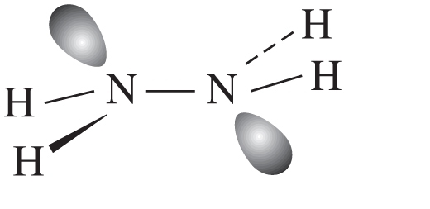
Гідразин N₂H₄
2NH₃ + NaClO = N₂H₄ + NaCl + H₂O
H₂NCONH₂ + NaClO + 2NaOH = N₂H₄ +
+ H₂O + NaCl + Na₂CO₃
3N₂H₄ = 4NH₃ + N₂

Slide 17
N₂H₄ + H₂O ⇄ [N₂H₅]⁺ + OH⁻, (K_{b} = 3,0 · 10⁻⁶)
[N₂H₅]⁺ + H₂O ⇄ [N₂H₆]²⁺ + OH⁻,(K_{b} = 8,4 · 10⁻¹⁶)
N₂H₄ + HCl = [N₂H₅]Cl
N₂H₄ + 2HCl = [N₂H₆]Cl₂
N₂H₄ + H₂SO₄ = [N₂H₆]SO₄
N₂H₄ + O₂ = N₂ + 2H₂O
( ∆H° = – 621,5 кДж/моль)

Slide 18
N₂H₄
N₂H₄ + 2I₂ = N₂ + 4HI;
5N₂H₄ + 4KMnO₄ + 6H₂SO₄ = 5N₂ +
+ 4MnSO₄ + 2K₂SO₄ + 16H₂O
Гідразин сильніший відновник, ніж NH₃. Однак при дії сильних відновників може бути окисником:
N₂H₄ + Zn + 4HCl = ZnCl₂ + 2NH₄Cl

Slide 19
Гідроксиламін NH₂OH
Отримання при електролізі розчину HNO₃:
HNO₃ + 6H_{(атомарний)} = NH₂OH + 2H₂O

Slide 20
3NH₂OH = N₂ + NH₃ + 3H₂O (на повітрі)
NH₂OH + H₂O ⇄ NH₃OH⁺ + OH⁻, K_{b} = 2 · 10⁻⁸
NH₂OH + H₂O ⇄ H₃O⁺ + NH₂O⁻, K_{а}= 9,55 · 10⁻¹⁵
NH₂OH + HCl = (NH₃OH)Cl або NH₂OH · HCl
2NH₂OH + I₂ + 2KOH = 2KI + N₂ + 2H₂O
10NH₂OH + 2KMnO₄ + 3H₂SO₄ = 5N₂ + 2MnSO₄ +
+ K₂SO₄ + 18H₂O
2NH₂OH + 2FeSO₄ + 2H₂SO₄ = (NH₄)₂SO₄ + Fe₂(SO₄)₃

Slide 21
Азотистоводнева кислота HN₃
N₂H₄ + HNO₂ = HN₃ + 2H₂O
HN₃ ⇄ Н⁺ + N₃– , K_{дис} = 10^{–5}

Slide 22
4HN₃ + Cu = Cu(N₃)₂ + N₂ + (NH₄)N₃
Pt + 2HN₃ + 8HCl = H₂[PtCl₆] + 2N₂ + 2NH₄Cl
HN₃ + 2HCl = Cl₂ + N₂ + NH₃
Pb(N₃)₂ = Pb + 3N₂
10HN₃ + 2KMnO₄ + 3H₂SO₄ = 15N₂ + 2MnSO₄ + K₂SO₄ + 8H₂O

Slide 23
Оксиди нітрогену
N₂O, NO, N₂O₃, NO₂, N₂O₄, N₂O₅
N₂ + O₂ 2NO, = 180,6 кДж, = 24 Дж/K
N₂O | NO | N₂O₃ | NO₂, N₂O₄ | N₂O₅
несолетворні |  | кислотні
 |  | HNO₂ | HNO₂ HNO₃ | HNO₃

Slide 24
Оксид нітрогену (I) N₂O
Дві резонансні структури :
N–=N⁺=O или N≡N⁺‒O⁻
Для N–=N⁺=O
sp-гібридизація:

Slide 25
Хімічні властивості
2N₂O = 2N₂ + O₂ (вище 500°С)
P₄ + 10N₂O = P₄O₁₀ + 10N₂
N₂O + H₂ = N₂ + H₂O
3N₂O + 2NH₃ = 4N₂ + 3H₂O
5N₂O + 2KMnO₄ + 3H₂SO₄ = 10NO + 2MnSO₄ + K₂SO₄ + 3H₂O

Slide 26
Отримання
NH₄NO₃ → N₂O + 2H₂O;
Взаємодія сульфамінової кислоти з концентрованою HNO₃:
(H₂N)HSO₃ + HNO₃ → N₂O + H₂SO₄ + H₂O

Slide 27
Оксид нітрогену (II) NO

Slide 28
Хімічні властивості NО
2NО + О₂ = 2NО₂
2NО + 2H₂ = N₂ + 2H₂O
NO + Сl₂ = 2NO⁺Сl–
NOСl + H₂O = НNO₂ + НСl
[Fe(H₂O)₆]SO₄ + NO ⇄ [Fe(H₂O)₅NO]SO₄ + Н₂О

Slide 29
Отримання NO
у промисловості :
4NH₃ + 5O₂ = 4NO + 6H₂O
(каталізатор Pt або Cr₂O₃, Fe₂O₃)
в лабораторії:
8HNO₃ + 3Cu = 3Cu(NO₃)₂ + 2NO + 4H₂O
У природі при електричних розрядах :
N₂ + О₂ ⇄ 2NO, ∆Η˚ = 180,6 кДж

Slide 30
Оксид нітрогену (III) N₂О₃
N₂O₃ ⇄ NO + NO₂, ΔН = –41,2 кДж
N₂О₃ + Н₂О = 2НNО₂;
N₂О₃ + 2NaOH = 2NaNО₂ + H₂O
Отримують N₂O₃ конденсацією при низьких температурах стехіометричної суміші NO та NO₂:
NO + NO₂ = N₂O₃

Slide 31
Оксид нітрогену (IV) NО₂
При охолодженні димеризується :
2NO_{2(г)} ⇄ N₂O_{4(р)}
_{бурий блакитний}

Slide 32
Диспропорціонування :
2NО₂ + Н₂О ⇄ НNО₂ + HNO₃
2NО₂ + Н₂О = НNО₃ + NO (при нагріванні)
2NО₂ + 2KОН = KNО₃ + KNО₂ + Н₂О
Окиснення NО₂:
4NО₂ + 2Н₂О + О₂ = 4НNО₃
4NО₂ + 4NaOH + О₂ = 4NaNО₃ + 2Н₂О
Відновлення NО₂:
2NO₂ + 2S = N₂ + 2SО₂
NO₂ + SО₂ = NО + SО₃

Slide 33
Отримання NО₂
У промисловості :
2NО + О₂ = 2NО₂
В лабораторії :
4HNO₃ + Cu = Cu(NO₃)₂ + 2NO₂ + 2H₂O
2Pb(NO₃)₂ = 2PbO + 4NO₂ + O₂

Slide 34
Оксид нітрогену (V) N₂О₅
2N₂О₅ = 4NО₂ + О₂ (вище 30,33 ^{о} С)
N₂О₅ + Н₂О = 2НNО₃
N₂О₅ + SО₂ = N₂ + SО₃ + 2О₂
2N₂О₅ + C = CO₂ + 4NО₂
Отримання
2HNO₃ + P₂O₅ = N₂О₅ + 2HPO₃
N₂О₄ + О₃ = N₂О₅ + О₂

Slide 35
Азотиста кислота НNО₂
HNO₂ ⇄ Н⁺ + NO₂‒ , K_{дис} = 4 ˑ 10^{‒4}
HNO₂ + NaOH = NaNO₂ + H₂O
Розкладається при нагріванні :
3HNO₂ HNO₃ + 2NO + H₂O

Slide 36
HNO₂
HNO₂ – досить сильний окисник
HNO₂+ Н⁺ + e– = NO + H₂O, E^{о} = 0,983 В
2НNO₂ + 2KI + H₂SO₄ = K₂SO₄ + I₂ + 2NO + 2H₂O
Відновні властивості :
NO₃⁻ + 3Н⁺ + 2e– = HNO₂ + H₂O; E = 0,934 В
HNO₂ + Cl₂ + H₂O = HNO₃ + 2HCl
5HNO₂ + 2KMnO₄ + 3H₂SO₄ = 5HNO₃ +
+ 2MnSO₄ + K₂SO₄ + 3H₂O

Slide 37
Отримання
AgNO₂ + HCl = AgCl + HNO₂
2NaNO₂ + H₂SO₄ = Na₂SO₄ + 2HNO₂
NO₂ + NO + H₂O = 2HNO₂

Slide 38
Нітрити
Отримання
NO₂ + NO + 2NаОН = 2NаNO₂ + H₂O
2KNO₃ = 2KNO₂ + O₂
NaNO₂ + AgNO₃ = AgNO₂↓ + NaNO₃
Гідроліз :
NaNO₂ + H₂O ⇄ NaОН + HNO₂
NO₂– + H₂O ⇄ ОН– + HNO₂

Slide 39
Окисно-відновна двоїстість
5KNO₂ + 2KMnO₄ + 3H₂SO_{4(розб)} = 5KNO₃ + 2MnSO₄ + K₂SO₄ + 3H₂O
2KNO₂ + 2KI + 2H₂SO₄ = I₂ + 2NO + 2K₂SO₄ + 2H₂O
NaNO₂ + 3Zn + 5NaOH + 5H₂O = NH₃ + 3Na₂[Zn(OH)₄]

Slide 40
Азотна кислота HNO₃
Атом азоту в молекулі азотної кислоти перебуває в стані sp²-гібридизації:

Slide 41
Отримання у промисловості
NH₃ → NO → NO₂ → HNO₃
1. Окиснення амоніаку киснем повітря на платиновому каталізаторі за температури 420–500°С та тиску 30–100 МПа:
4NH₃ + 5O₂ → 4NO + 6H₂O.
2. NO киснем окиснюється до NO₂:
2NO + O₂ → 2NO₂.
3. Суміш NO₂ з О₂ поглинається гарячою водою з отриманням концентрованої кислоти :
4NO₂ + О₂ + 2H₂O → 4HNO₃

Slide 42
Властивості HNO₃
4HNO₃ = 4NO₂ + O₂ + 2H₂O (світло, t ºC)
2HNO₃ + CuO = Cu(NO₃)₂ + H₂O
2HNO₃ + Cu(OH)₂ = Cu(NO₃)₂ + 2H₂O
2HNO₃ + CaCO₃ = Ca(NO₃)₂ + CO₂ + H₂O
HNO₃ + NH₃ = NH₄NO₃

Slide 43
HNO₃
HNO₃ розчиняє майже всі метали, крім Au, Pt, Ru, Ir, Rh, Os
Al, Fe, Co, Ni, Cr пасивуються HNO₃ конц
Fe + 4HNO_{3(25%)} = Fe(NO₃)₃ + NO + 2H₂O
4Fe + 10HNO_{3(2%)} = 4Fe(NO₃)₂ + NH₄NO₃ + 3H₂O

Slide 44
HNO₃
 | Активні метали (до Zn) | Метали середньої активності (після Zn до H) | Неактивні метали (після H)
HNO_{3(конц)} | NO₂ (N₂O, N₂) | NO₂, (NO) | NO₂
HNO_{3(розв)} | NH₃, (NH₄NO₃) | N₂, (NO) | NO

Slide 45
HNO₃
Ag + 2HNO_{3(конц)} = AgNO₃ + NO₂ + H₂O
4Mg + 10HNO_{3(розб)} = 4Mg(NO₃)₂ + NH₄NO₃ + 3H₂ O
P + 5HNO_{3(конц)} = H₃PO₄ + 5NO₂ + H₂O
Au + НNO₃ + 3НСl = AuСl₃ + NO + 2Н₂О
AuСl₃ + НСl = Н[AuСl₄]
Аu + НNО₃ + 4НСl = Н[АuСl₄] + NO + 2Н₂О

Slide 46
Царська горілка
НNO₃ + 3НСl = Сl₂ + 2Н₂О + NOСl
NOСl = NO + ½Сl₂
6НCl + 2НNO_{3(конц)} = 3Сl₂ + 2NО + 4Н₂О

Slide 47
HNO₃
100%-на азотна кислота трохи іонізується як основа :
HO–NO₂ ⇄ HO– + NO₂⁺
HO‒NO₂ + H₂SO₄ ⇄ H₂O + NO₂⁺ + HSO₄⁻
Іон NO₂⁺ замінює атоми водню в органічних речовинах з утворенням нітросполук :
C₆H₆ + HNO₃ (H₂SO₄ конц) = C₆H₅NO₂ + H₂O

Slide 48
Схема розкладання нітратів
- Лужні та лужноземельні метали :
Me(NO₃)_{n} = нітрит + O₂
-Метали від Mg до Cu:
Me(NO₃)_{n} = оксид + NO₂ + O₂
-Метали правіше Cu:
Me(NO₃)_{n} = метал + NO₂ + O₂

Slide 49
Розкладання нітратів (tºC)
2KNO₃ = 2KNO₂ + O₂
2Mg(NO₃)₂ = 2MgO + 4NO₂ + O₂
2Cu(NO₃)₂ = 2CuO + 4NO₂ + O₂
Hg(NO₃)₂ = Hg + 2NO₂ + O₂
2AgNO₃ = 2Ag + 2NO₂ + O₂
NH₄NO₃ = N₂O + 2H₂O

Slide 50
Нітрати - окисники
3KNO₃ + 8Аl + 5KОН + 18Н₂О = 3NH₃ + 8K[Al(ОН)₄]
4Zn + KNO₃ + 7KOH 4K₂ZnO₂ + NH₃↑ + 2H₂O
2KNO₃ + 3C + S = N₂ + 3CO₂ + K₂S

Slide 51
Мінеральні азотні добрива
Найважливіші азотні добрива : NH₄NO₃, NaNO₃, KNO₃, Ca(NO₃)₂ – селітри
(NH₄)₂SO₄ – сульфат амонію
NH₄H₂PO₄, (NH₄)₂HPO₄ – амофос
CO(NH₂)₂ – сечовина (карбамід)
NH₃ · H₂O – амоніачна вода

Slide 52
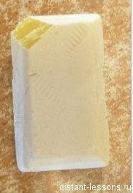
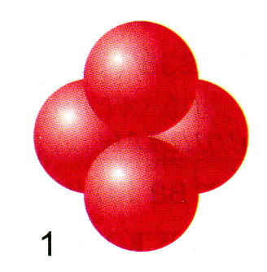
Білий фосфор
Р₄
кожен атом фосфору пов'язаний з трьома іншими атомами фосфору, відстані між атомами однакові. В утворенні σ-зв’язків беруть участь неспарені електрони 3р-орбіталей. При об'єднанні 4-х атомів фосфору в молекулу кут між р-орбіталями зменшується від 90^{о} до 60^{о}.
Температура плавлення +44°С, кипіння – +280,5°С

Slide 53
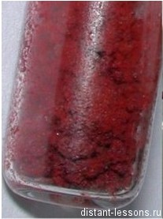

Червоний фосфор
Полімеризація призводить до зміцнення зв'язку Р – Р, підвищення температури плавлення (t_{пл} = 600^{о}С), до зниження розчинності та зменшення реакційної здатності

Slide 54
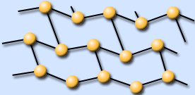
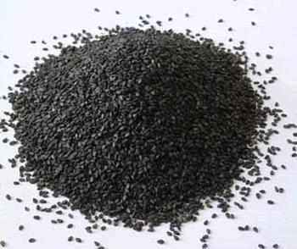
Чорний фосфор
Існує у вигляді кількох кристалічних модифікацій. Наприклад, структура гексагональної модифікації схожа на шарувату структуру графіту, з тією різницею, що шари не пласкі, а гофровані

Slide 55
Властивості
При нагріванні вище 1000°С молекули дисоціюють :
Р₄ = 2Р₂; ΔН^{о} = 229 кДж
Реакції окиснення :
4P + 5O_{2(надл.)} = 2P₂O₅,
4P + 3O_{2(нест.)} = 2P₂O₃
2P + 3Cl_{2(нест.)} = 2PCl₃,
PCl₃ + Cl_{2(надл.)} = PCl₅
4P + 5S = 2P₂S₅

Slide 56
P + 5HNO_{3(конц.)} = H₃PO₄ + 5NO₂ + H₂O
2P + 5H₂SO_{4(конц.)} = 2H₃PO₄ + 5SO₂ + 2H₂O
3P + 5KMnO₄ + 2H₂O = 5MnO₂ + 2K₂HPO₄ +
+ KH₂PO₄
6P + 5KClO₃ = 5KCl + 3P₂O₅
Окисні властивості :
2P + 3Ca = Ca₃P₂
Диспропорціонування :
4P + 3KOH + 3H₂O = PH₃ + 3KH₂PO₂
4Р + 6Н₂О РН₃ + 3Н₃РО₂

Slide 57
Одержання фосфору
З апатитів або фосфоритів з коксом та піском при температурі 1500°С:
Ca₃(PO₄)₂ + 3SiO₂ 3CaSiO₃+ P₂O₅
(менш леткий оксид витискає більш леткий)
2P₂O₅ + 10C = P₄ + 10CO
Або сумарний процес :
2[Ca₃(PO₄)₂] + 10[C] + 6[SiO₂]
(P₄) + 10(CO) + 6[CaSiO₃]

Slide 58
Фосфін РН₃
Валентний кут близький до 90°, що свідчить про практичну відсутність гібридизації атомних орбіталей фосфору. Неподілена електронна пара фосфору займає s-орбіталь, вона менш доступна для утворення зв'язків за донорно-акцепторним механізмом, тому фосфін набагато гірше розчинний у воді і виявляє слабші основні властивості, ніж амоніак.

Slide 59
РН₃
самозаймається на повітрі :
2РН₃ + 4О₂ → P₂O₅ + 3Н₂О
Тільки з дуже сильними кислотами (HClO₄, HI) утворює солі фосфонію аналогічно амоніаку :
РН₃ + HI = PH₄I
сильний відновник, здатний витискати метали із розчинів їх солей :
PH₃ + 8AgNO₃ + 4H₂O → 8Ag + H₃PO₄ +
+ 8HNO₃

Slide 60
Отримання PH₃:
Ca₃P₂+ 3H₂O = 2PH₃↑ + 3Ca(ОН)₂
2АlР + 6НСl = 2АlСl₃ + 2РН₃↑
P₄ + 3Ba(OH) ₂ + 3H₂O = PH₃ + Сa(H₂PO₂)₂
Дифосфін Р₂Н₄ - (аналог гідразину)
Р₂Н₄ дуже нестійкий

Slide 61
PГ₃
молекули PГ₃ мають форму тригональної піраміди (sp³-гібридизація атомних орбіталей фосфору)
Отримання :
Р₄ + 6Сl₂ → 4PCl₃

Slide 62
 | PF₃ | PCl₃ | PBr₃ | PI₃
t_{кип}, ^{о}С | –101,5 | 75,3 | 175,3
t_{пл.}, ^{о}С |  | –90,3 | –40,5 | 61
агрегатний стан (ст.у.) | газ | рідини |  | тверда речовина

Slide 63
донорні властивості :
:PCl₃ + BCl₃ → Cl₃P→BCl₃
окислюються галогенами та киснем :
PCl₃ + Cl₂ → PCl₅
2PCl₃ + O₂ → 2POCl₃
Галогеніди фосфору розкладаються водою :
PCl₃ + 3H₂O → 3HCl + H₃PO₃

Slide 64
Пентагалогеніди фосфору
PF₅ – газ (t_{кип.}= –84,6^{о}С) та тверді речовини – PCl₅ (t_{возг.}= 159^{о}С) і PBr₅ (t_{кип.}= 106^{о}С). У парах молекули PГ₅ мають форму тригональної біпіраміди (sp³d-гібридизація валентних орбіталей атома фосфору):

Slide 65
Пари пентагалогенідів при нагріванні (t > 300^{о}C) розкладаються :
PCl₅ → PCl₃ + Cl₂
PCl₅ та PBr₅ розкладаються водою :
РСl₅ + Н₂О = РОСl₃ + 2НСl
РОСl₃ + ЗН₂О = Н₃РО₄ + ЗНСl
З HF:
PF₅ + HF → H[PF₆]

Slide 66
Сульфіди фосфору P₄S_{x}
Різний склад :
Р₄S₃, Р₄S₇ або Р₄S₁₀ (Р₂S₅ у парах)
Отримують P₄S_{x} в атмосфері оксиду вуглецю (IV) при сплавленні фосфору із сіркою.
Різні за природою сульфіди взаємодіють між собою :
P₄S₁₀ + 6Na₂S = 4Na₃PS₄

Slide 67
Оксид фосфору (III)
біла кристалічна речовина
(t_{пл.}= 24^{о}С, t_{кип.}= 174^{о}С)
окислюється киснем повітря :
Р₄О₆ + 2О₂ = Р₄О₁₀
При взаємодії з холодною водою утворює фосфористу кислоту :
Р₄О₆ + 6H₂O = 4H₃PO₃

Slide 68
Оксид фосфору (III)
Взаємодія Р₄О₆ з гарячою водою призводить до диспропорціонування :
Р₄О₆ + 6Н₂О = РН₃↑ + ЗН₃РО₄
Властивості кислотного оксиду :
4CaO + P₄O₆ + 2H₂O = 4CaHPO₃
4Ca(OH)₂ + P₄O₆ = 4CaHPO₃ + 2H₂O
Має відновні властивості :
4HgCl₂ + P₄O₆ + 10H₂O = 4H₃PO₄ + 4Hg + 8HCl

Slide 69
Оксид фосфору (V)
У структурі P₄O₁₀ чотири тетраедра [РО₄] (sp³- гібридизація валентних орбіталей атома фосфору)

Slide 70
Оксид фосфору (V)
При взаємодії з водою утворює низку кислот :
Р₄О₁₀ + 2H₂O = H₄P₄O₁₂
(циклотетрафосфорна)
Р₄О₁₀ + 4H₂O = 2H₄P₂O₇ (дифосфорна, пірофосфорна)
Р₄О₁₀ + 6H₂O = 4H₃PO₄ (ортофосфорна)
Дегідратуючий реагент :
4HNO₃ + P₄O₁₀ → 2N₂O₅ + 4НРО₃
Кислотний оксид:
6CaO + P₄O₁₀ = 2Ca₃(PO₄)₂
6Ca(OH)₂ + P₄O₁₀ = 2Ca₃(PO₄)₂ + 6H₂O

Slide 71
Циклотетрафосфорна кислота
Р₄О₁₀ + 2Н₂О = (НО)₄Р₄О₈ ≡ Н₄Р₄О₁₂ або (НРО₃)₄

Slide 72
Тетрафосфорна кислота
Н₄Р₄О₁₂ + Н₂О = Н₆Р₄О₁₃

Slide 73
Кислоти фосфору
Н₆Р₄О₁₃ + Н₂О = Н₃РО₄ + Н₅Р₃О₁₀
(трифосфорна кислота),
Н₅Р₃О₁₀ + Н₂О = Н₃РО₄ + Н₄Р₂О₇
(дифосфорна кислота),
Н₄Р₂О₇ + Н₂О = 2Н₃РО₄
(ортофосфорна кислота)

Slide 74
Кислоти фосфору
При дегідратації ортофосфорної кислоти (при нагріванні) вищеописані процеси протікають у зворотному напрямку :
2Н₃РО₄ → Н₄Р₂О₇ → (НРО₃)_{n}

Slide 75
Ортофосфорна кислота Н₃РО₄
Триосновна
Н₃РО₄ ⇄ H⁺ + Н₂РО₄⁻ К_{дис I} = 6,92·10^{–3}
Н₂РО₄⁻ ⇄ H⁺ + НРО₄²⁻ К_{дис II} = 6,17·10^{–8}
НРО₄²⁻ ⇄ H⁺ + РО₄³⁻ К_{дис III} = 4,79·10^{–13}

Slide 76
Хімічні властивості Н₃РО₄
2Н₃РО₄+ 3Ba(OH)₂ = Ba₃(PO₄)₂ + 6H₂O
2Н₃РО₄+ 3BaO = Ba₃(PO₄)₂ + 3H₂O
2Н₃РО₄+ 3Mg = Mg₃(PO₄)₂ + 3H₂
Н₃РО₄ + NH₃ = NH₄Н₂PO₄

Slide 77
Отримання у промисловості
1. Обробка фосфоритів та апатитів концентрованою сульфатною кислотою :
Сa₃(PO₄)₂ + H₂SO_{4(конц.)} = СaSO₄ + H₃PO₄
2. З оксиду Р₄О₁₀, отриманого спалюванням фосфору :
Р₄О₁₀ + 6H₂O = 4H₃PO₄

Slide 78
Гідроліз:
Na₃РО₄ + Н₂О ⇄ NaН₂РО₄ + NaОН (рН >7)
РО₄³⁻ + Н₂О ⇄ НРО₄²⁻ + ОН⁻
Буферні розчини :
Н₃РО₄ + NaH₂PO₄ (pH≈2)
NaH₂PO₄ + Na₂HPO₄ (pH≈7)
Na₂HPO₄ + Na₃PO₄ (pH≈12)

Slide 79
Фосфати
При нагріванні кислих фосфатів перебігають реакції поліконденсації :
NaН₂РО₄ = NaРО₃ + Н₂О
2Na₂НРО₄ = Na₄Р₂О₇ + Н₂О
Поліфосфати при прожарюванні відщеплюють Р₂О₅:
2Ca₃(P₃O₉)₂ = 3P₂O₅ + 3Ca₂P₂O₇
3Ca₂P₂O₇ = P₂O₅ + 2Ca₃(PO₄)₂

Slide 80
Фосфориста кислота Н₃РО₃
Ступінь окислення фосфору +3, валентність фосфору дорівнює V.
Молекула має форму тетраедра з атомом фосфору у центрі.
двоосновна слабка кислота :
K_{I} = 5 ∙10^{–2}; K_{II} = 2 ∙10^{–7}

Slide 81
Отримання
РCl₃ + ЗН₂О = Н₃РО₃ + ЗНСl
P₂O₃ + 3H₂O → 2H₃PO₃
При температурі близько 50°С H₃PO₃ розкладається :
3H₃PO₃ = PH₃ + 2H₃PO₄
Відомі кислі солі (гідрофосфіти, наприклад NaH₂PO₃) та середні солі (фосфіти, наприклад Na₂HPO₃):
H₃PO₃+ Ba(OH)₂ = BaНРО₃ + 2H₂O
Розчинні солі у водних розчинах гідролізуються :
К₂НРО₃ + Н₂О ⇄ КН₂РО₃ + КОН

Slide 82
Фосфор (+3)
Сполуки фосфору (+3) є досить сильними відновниками :
Н₃РО₃ + Н₂О – 2ē = Н₃РО₄ + 2Н⁺;
Е˚= –0,276 В
Н₃РО₃ + 4AgNO₃ + 2Н₂О = 4Ag +
+ Н₃РО₄ + 4НNO₃
К₂Cr₂O₇ + 3Н₃РО₃ + 4Н₂SО₄ =
= Cr₂(SО₄)₃ + 3Н₃РО₄ + К₂SО₄ + 4Н₂О

Slide 83
Фосфорнуватиста кислота Н₃РО₂
Ступінь окислення фосфору дорівнює +1 проте валентність фосфору дорівнює V.
Молекула має форму тетраедра з атомом фосфору у центрі
Одноосновна (K = 9 ∙10^{–2})

Slide 84
Фосфорнуватиста кислота – сильний відновник
5H₃PO₂ + 4KMnO₄ + 6H₂SO₄ = 5H₃PO₄ +
+ 4MnSO₄ + 2K₂SO₄ + 6H₂O
Відновлення нікелю гіпофосфітом, яке використовується для покриття нікелем деталей будь-якої конфігурації, перебігає за реакцією :
NiCl₂ + NaH₂PO₂ + H₂O → NaH₂PO₃ + 2HCl + Ni
При температурі близько 50°С розкладається :
3H₃PO₂ = PH₃ + 2H₃PO₃
Отримують H₃PO₂ з гіпофосфітів реакцією обмінної взаємодії із сильними кислотами :
Ba(H₂PO₂)₂ + H₂SO₄ = 2H₃PO₂ + BaSO₄

Slide 85
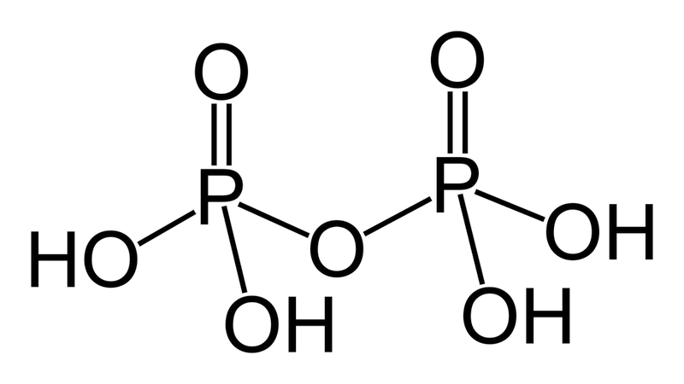
Дифосфорна кислота
H₄P₂O₇ – чотириосновна кислота
утворюється при регульованому нагріванні ортофосфорної кислоти. Вона нестійка на вологому повітрі і легко перетворюється на ортофосфорну кислоту :
H₄P₂O₇+ Н₂О = 2H₃PO₄

Slide 86
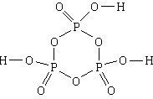
H₅P₃O₁₀ – трифосфорна кислота
Двоосновна кислота, солі – триполіфосфати Na₅P₃O₁₀
Циклотрифосфорна кислота H₃P₃O₉
Фосфорнувата кислота Н₄Р₂О₆
Слабка чотириосновна кислота

Slide 87
Мінеральні фосфорні добрива
Фосфоритне борошно Ca₃(PO₄)_{2 тонкий розмел фосфоритів}
Простий суперфосфат Ca(H₂PO₄)₂ + 2CaSO₄
Ca₃(PO₄)₂ + 2H₂SO₄ = Ca(H₂PO₄)₂ + 2CaSO₄
Подвійний суперфосфат Са(Н₂РО₄)₂
Ca₃(PO₄)₂ + 4H₃PO₄ = 3Ca(H₂PO₄)₂
Преципітат CaHPO₄ · 2H₂O
H₃PO₄ + Ca(OH)₂ → CaHPO₄ + 2H₂O
Амофос (NH₄)₂HPO₄ + NH₄H₂PO₄
NH₃ + H₃PO₄ = (NH₄)₂HPO₄ + NH₄H₂PO₄
Амофоска Амофос + KNO₃

Slide 88
Арсен, стибій, бисмут

Slide 89
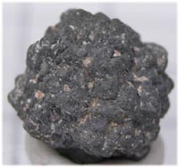
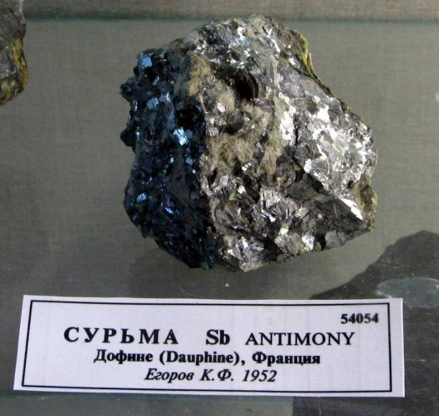
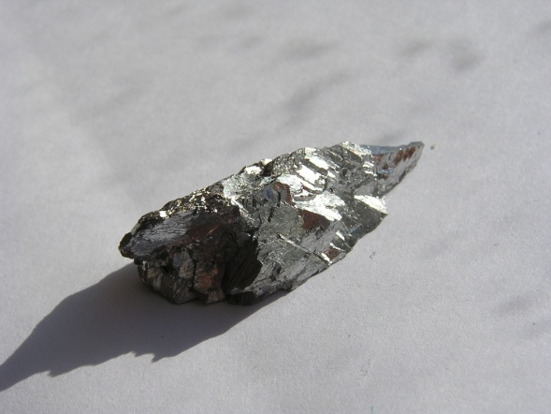
Арсен зустрічається часто в рудах металів, застосовується значно меншою мірою.
У арсену та стибію є подібні до білого фосфору неметалеві модифікації – «жовтий арсен» і «жовтий стибій», що складаються з молекул As₄ та Sb₄
Арсен Бісмут металічний

Slide 90
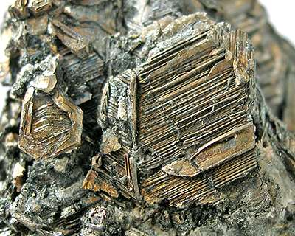
Самородний бісмут

Slide 91
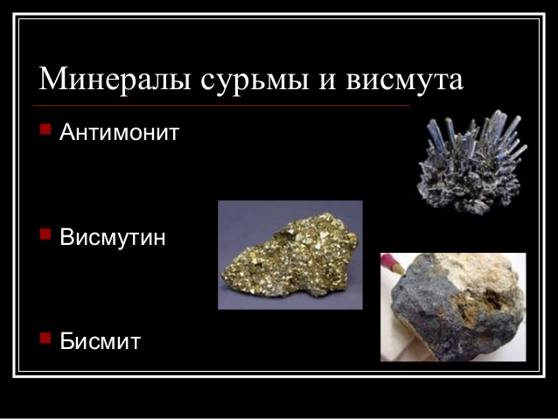
Мінерали
Sb₂S₃ – антимоніт Bi₂S₃ – бісмутин Bi₂O₃ - бісміт
Отримання зводиться до схеми :
Сульфід Оксид Е
випалення
відновлення

Slide 92
Посилення металевих ознак у простих речовин
As + 5НNО_{3(конц.)} = Н₃AsО₄ + 5NО₂+ Н₂О
2Sb + 10НNО_{3(конц.)} = Sb₂О₅·nН₂О + 10NО₂
Bi + 6НNО_{3(розв.)} = Bi(NО₃)₃ + 3NО + 3Н₂О
Bi + 6НNО_{3(конц.)} = пасивація
2As + 3Н₂SО_{4(конц.)} = 2Н₃AsО₃ (або НAsО₂)+ 3SО₂
2Sb + 6Н₂SО_{4(конц.)} = Sb₂(SО₄)₃ + 3SО₂ + 6Н₂О
2Bi + 6Н₂SО_{4(конц.)} = Bi₂(SО₄)₃ + 3SО₂ + 6Н₂О

Slide 93
2Sb + 12HCl + 3H₂O₂ → 2H₃[SbCl₆] + 6H₂O
3Мg + 2As = Mg₃Аs₂
3Са + 2Sb = Са₃Sb₂
Mg₃Аs₂ + 6НСl = 3MgСl₂ + 2АsН₃
Аs₂О₃ + 6Zn + 12НСl = 6ZnСl₂ + 2АsН₃ + 3Н₂О
Проба Марша, визначення As:
АsН₃ підпалюють, підносять до холодної пластинки, АsН₃ частково розкладається, утворює блискучу пляму. Точність 0, 001 мг

Slide 94
Арсин AsH₃
Будова
Валентні кути Н−Е−Н близькі до 90⁰

Slide 95
ЕН₃ термічно нестійкі :
2ЕН₃ → 2Э + 3Н₂
відновні властивості :
2ЕН₃ + 3О₂ → Э₂О₃ + 3Н₂О
2AsH₃ + 12AgNO₃ +3H₂O → 12Ag + As₂O₃ + 12HNO₃
AsH₃ – найсильніша отрута.
Сполуки арсену (III) більш отруйні, ніж сполуки арсену (V). Симптоми – металевий смак, біль у шлунку, параліч, смерть. Протиотрута – молоко.

Slide 96
Оксиди
As₂O₃, As₂O₅, Sb₂O₃, Sb₂O₅, Bi₂O₃, Bi₂O₅
Вищі оксиди Е₂О₅ мають кислотний характер. Характер оксидів Е₂О₃ при русі по групі вниз змінюється від переважно кислотного As₂О₃ до основного Bi₂O₃.

Slide 97
Оксиди Е₂O₃
As₂O₃ Sb₂O₃ Bi₂O₃
Слабко амфотерний Амфотерний Основний
(Переважають
кислотні
властивості)
Аналогічно змінюються властивості відповідних гідроксидів

Slide 98
Оксид арсену (III) As₂O₃
As₂O₃ амфотерний, переважають кислотні властивості :
As₂O₃ + 3H₂O = 2H₃AsO₃
As₂O₃ + 6KOH = 2K₃AsO₃ + 3H₂O
As₂O₃ + 2KOH_{изб} + 3H₂O = K[As(OH)₄]
As₂O₃ + 8HCl = 2H[AsCl₄] + 3H₂O
Отримання
4As + 3O₂ = 2As₂O₃
AsCl₃ + 3H₂O = As₂O₃↓ + HCl↑

Slide 99
Арсенітна кислота H₃AsO₃
Слабка триосновна кислота (K₁ = 6⋅10⁻¹⁰).
H₃AsO₃ + 3NaOH → Na₃AsO₃ + 3H₂O
Метаформа арсенітної кислоти HAsO₂ не виділена, проте відомі її похідні − метаарсеніти (NaAsO₂)

Slide 100
As (+3)
галогенідні комплекси :
H₃AsO₃ + 3HCl = AsCl₃ + 3H₂O
AsCl₃ + HCl = H[AsCl₄]
слабкі відновні властивості :
H₃AsO₃ + Br₂ + H₂O = H₃AsO₄ + 2HBr
Солі H₃AsO₃ – для депульпації зуба (видалення нерва)

Slide 101
Оксид стибію (III)
Sb₂O₃ виявляє яскраво виражені амфотерні властивості :
Sb₂O₃ + 3H₂SO_{4 (конц.)} = Sb₂(SO₄)₃ + 3H₂O
Sb₂O₃ + 2NaOH + 3H₂O = 2Na[Sb(OH)₄]
У галогенводневих кислотах Sb₂O₃, так само як і As₂O₃ розчиняється з утворенням комплексів :
Sb₂O₃ + 12HCl = 2H₃[SbCl₆] + 3H₂O

Slide 102
Гідроксид стибію (III) Sb₂O₃⋅nH₂O
утворюється у вигляді білого осаду Sb₂O₃⋅nH₂O↓ з амфотерними властивостями :
2SbCl₃ + 6NaOH +(n-3)H₂O = Sb₂O₃⋅nH₂O↓ + 6NaCl
гідроліз SbCl₃ йде за двома ступенями з подальшим розкладанням Sb(ОН)₂Cl на хлорид антимонілу та воду:
SbCl₃ + Н₂О ⇄ НСl + SbОНCl₂
SbОНCl₂ + Н₂О ⇄ НСl + Sb(ОН)₂Cl
Sb(ОН)₂Cl → SbОCl↓ + Н₂О

Slide 103
Оксид бісмуту Bi₂O₃
Bi₂O₃ не розчиняється у воді, але розчинний у сильних кислотах :
Bi₂O₃ + 6HNO₃ = 2Bi(NO₃)₃ + 3H₂O
Bi₂O₃ відносять до основних оксидів.
Отримують Bi₂O₃ термічним розкладанням нітрату бісмуту (III):
2Bi(NO₃)₃ = 2Bi₂O₃ + 2NO₂ + O₂

Slide 104
Гідроксид бісмуту (III) Bi(OH)₃
Bi(OH)₃ - основа з дуже слабко вираженими амфотерними властивостями. Отримання :
3NaOH + Bi(NO₃)₃ → Bi(OH)₃↓+ 3NaNO₃
солі Bi³⁺ при кип'ятінні повністю гідролізуються, утворюючи нестійкі основні солі, що розкладаються з утворенням солей бісмутилу :
Bi(NO₃)₃ + Н₂О ⇄ BiONO₃↓+ 2НNO₃

Slide 105
Оксиди Е₂O₅
As₂O₅ Sb₂O₅ Bi₂O₅
Термічна стійкість падає
Окислні властивості посилюються
(Bi₂O₅ підпалює папір при висипанні)

Slide 106
Оксид арсену (V) As₂O₅
При нагріванні вище 315^{о}С розкладається :
As₂O₅ → As₂O₃ + O₂
Отримують із H₃AsO₄ обережним нагріванням за температури 280−300^{о}С:
2H₃AsO₄ → As₂O₅ + 3H₂O

Slide 107
Арсенатна кислота H₃AsO₄
К₁ = 6,3⋅10⁻³, К₂ = 1,2⋅10⁻⁷, К₃ = 3,2⋅10⁻¹²
Слабкі окисні властивості
(Е^{о}(H₃AsO₄/H₃AsO₃) = +0,56 В):
H₃AsO₄ + 2KI + H₂SO₄ ⇄ H₃AsO₃ + I₂ + K₂SO₄ + H₂O
Отримання :
As₂O₃ + 2HNO₃ + 2H₂O → NO₂ + NO + 2H₃AsO₄

Slide 108
Оксид стибію (V) Sb₂O₅
Кислотний оксид – його водний розчин має кислу реакцію. При нагріванні розкладається з утворенням змішаного оксиду сурми (III,V) Sb₂O₄:
2Sb₂O₅ 2Sb₂O₄ + O₂
При розчиненні Sb₂O₅ у розчинах лугів утворюються гідроксокомплекси :
Sb₂O₅ + 2NaOH + 5H₂O → 2Na[Sb(OH)₆]
Отримують Sb₂O₅ зневодненням антимонатної кислоти :
2H₃SbO₄ → Sb₂O₅ + 3H₂O

Slide 109
Антимонатна кислота Sb₂O₅⋅nH₂O
H₃SbO₄ - умовна формула
отримують окисленням металевого стибію концентрованою азотною кислотою :
2Sb + 2nHNO₃ → Sb₂O₅⋅nH₂O↓ + 2nNO₂
або гідролізом SbCl₅ при нагріванні:
2SbCl₅ + (5+n)H₂O → Sb₂O₅⋅nH₂O↓ + 10HCl
Антимонати (стибати) існують у формі гексагідроксостибат-іонів [Sb(OH)₆]–:
Sb₂O₅⋅nH₂O + 2NaOH +(5–n)H₂O ⇄ 2Na[Sb(OH)₆]

Slide 110
Оксид бісмуту (V) Bi₂O₅
можна отримати взаємодією Bi₂O₃ з озоном
2Bi₂O₃ + 2O₃ →2Bi₂O₅+ O₂
Bi₂O₅ дуже погано розчиняється у воді, при нагріванні розкладається з поступовим відщепленням кисню :
2Bi₂O₅ 2Bi₂O₄ + O₂
2Bi₂O₄ 2Bi₂O₃ + O₂

Slide 111
Bi (+5)
Бісмутатам для простоти приписують умовну формулу M^{I}BiO₃:
Bi₂O₃ + 2Na₂O₂ → 2NaBiO₃ + Na₂O
Bi₂O₃ + 6NaOH + 2Br₂ 2NaBiO₃↓+ 4NaBr + 3H₂O (лужний плав)
Bi₂O₅ та бісмутати – сильні окислювачі :
2Mn(NO₃)₂ + 5NaBiO₃ + 16HNO₃ → 2HMnO₄ + 5Bi(NO₃)₃ + 5NaNO₃ + 7H₂O

Slide 112
As⁺³ ← Sb⁺³ ← Bi⁺³
Відновлювальні властивості посилюються
As⁺⁵ → Sb⁺⁵ → Bi⁺⁵
Окислювальні властивості посилюються

Slide 113
Сульфіди
2Na₃AsO₃ + 3Na₂S + 6Н₂О = Аs₂S₃↓ + 12NaОН
2Na₃AsO₄ + 5Na₂S + 8Н₂О = Аs₂S₅↓ + 16NaОН
As₂S₃ + Na₂S = 2NaAsS₂
Sb₂S₅ + 3Na₂S = 2Na₃SbS₄
Аs₂S₅ + 3(NH₄)₂S = 2(NH₄)₃АsS₄
(тіоарсенат амонію).
Bi₂S₃ - основний, не розчиняються в Na₂S
Сульфіди розчиняються в концентрованій азотній кислоті :
3Аs₂S₅ + 40НNO₃ + 4Н₂О = 6Н₃АsО₄ + 40NO + 15Н₂SО₄

Slide 114
Використання
Нiтроген
• Азот використовують як iнертне середовище (наприклад при транспортуваннi палива).
• Нiтрати використовують у пiротехнiцi. Тринiтротолуол (ТНТ) – вiдома вибухiвка.
• Амонiак обмежено використовують у медицинi для повернення людини до свiдомостi.
• Нiтратна кислота – дуже широко вживана сполука у рiзноманiтних галузях дiяльностi людини.

Slide 115
Використання
Фосфор
• Червоний фосфор використовують у виробництвi сiрникiв (бокова поверхня коробки).
• Фосфати використовують для пом’якшення води; зокрема вони входять до складу пральних порошкiв.
• Також фосфати використовують як пасиватори для захисту металiв вiд корозiї.
• Серед фосфорорганiчних сполук є багато сильно отруйних речовин, що знаходять використання у боротьбi зi шкiдниками.

Slide 116
Використання
Арсен
• Сполуки арсену використовують у напiвпровiдниковiй технiцi.
• У дуже незначних дозах арсен входить до складу деяких специфiчних лiкiв.
• Численнi отруйнi сполуки арсену використовують як гербiциди, бойовi отруйнi сполуки.
• У аналiтичнiй хiмiї вiдома так звана «какодiлова реакцiя» на ацетати, у якiй утворюється похiдне радикалу какодiлу – ·As(CH₃)₂

Slide 117
Використання
Стибiй
• Стибiй знаходить використання у напiвпровiдниковiй технiцi.
• Входить до складу важливого сплаву «бабiт».
• Оксид стибiю використовують у виробництвi вогнетривiв.
Бiсмут
• Металiчний бiсмут входить до складу деяких сплавiв як легуючий компонент.
• Бiсмут є компонентом числених високотемпературних надпровiдних сплавiв.

